Slide 1
学习2015全国两会精神
深化改革 突破前行

Slide 2
2015年全国两会，是指于3月3日召开的中国人民政治协商会议第十二届全国委员会第三次会议和3月5日召开的第十二届全国人民代表大会第三次会议。其中，政治协商会议第十二届全国委员会第三次会议于3月13日下午3时闭幕。第十二届全国人民代表大会第三次会议于3月15日上午9时在人民大会堂举行闭幕会。

Slide 3
目 录
一
“两会”背景
二
2015年政府工作报告
三
2015年“两会”对我们生活的影响

Slide 4
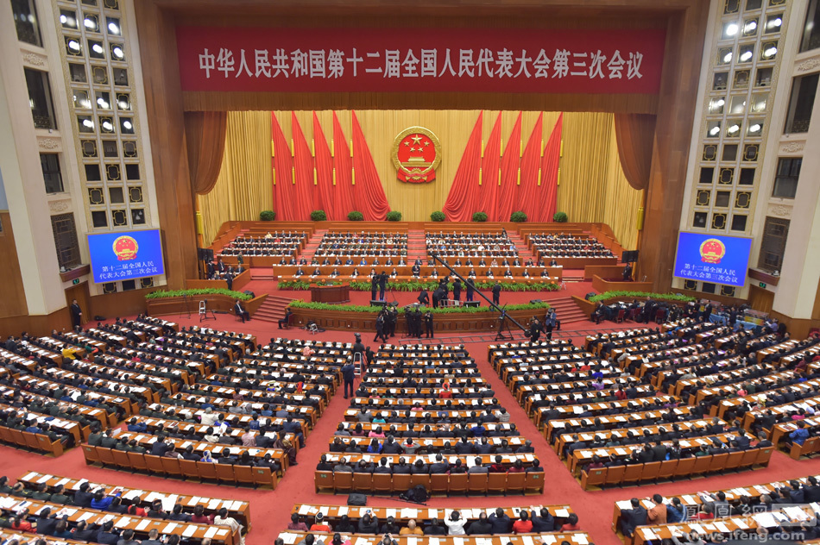
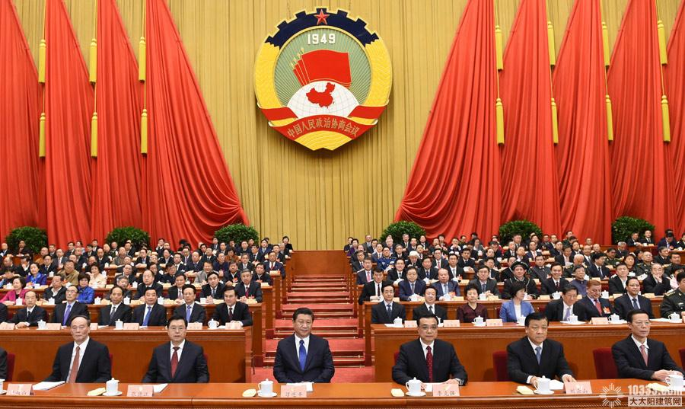
人大
政协
全国人民代表大会
中国人民政治协商会议

Slide 6
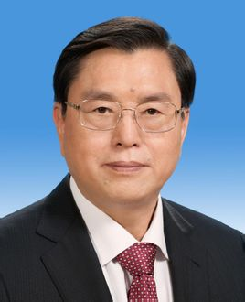
全国人民代表大会是中华人民共和国国家权力机关。包括：全国人民代表大会；省、自治区、直辖市的人民代表大会；设区的市、自治州的人民代表大会；县、自治县、不设区的市、市辖区的人民代表大会；乡、民族乡、镇的人民代表大会。全国人民代表大会是最高国家权力机关，地方各级人民代表大会是地方国家权力机关。
第十二届全国人大常委会委员长张德江

Slide 7
全国人大代表的构成人数变化
截至2015年2月全国人民代表大会个人代表的资格变动后（补选、辞职、罢免、去世等），第十二届全国人民代表大会实有代表2965人。
在全国人大方面，2013年3月以来，因“去世”、“提出辞职”、“罢免”3类原因，十二届全国人大代表的代表资格终止53名。其中，去世12名，请辞19名，罢免22名。其中，已确认因违纪违法提出辞职和被罢免的人大代表共34名，占总人数的64.2%。

Slide 8
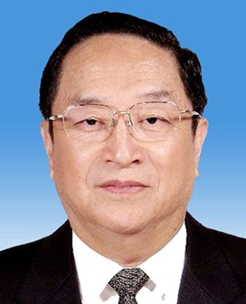
中国人民政治协商会议（简称人民政协）是中国人民爱国统一战线组织，是中国共产党领导的多党合作和政治协商的重要机构，是中国政治生活中发扬社会主义民主的一种重要形式。
第十二届政协主席
俞正声

Slide 9
政协委员的构成
中国国民党革命委员会、
中国民主同盟、
中国民主建国会、
中国民主促进会、
中国农工民主党、
中国致公党、
九三学社、
台湾民主自治同盟
第十二届政协委员共计2237人，由中国共产党、8个民主党派、无党派民主人士、人民团体、各少数民族和各界代表，台湾同胞、港澳同胞和归国侨胞的代表，以及特别邀请的人士组成，分属34个界别。其中“中国共产党”界别共计99人，包括俞正声、卢展工、张庆黎等人。

Slide 10
两会的由来：
1949年成立的一届全国政协，选举产生了中央政府，直至1954年第一届人大开幕。而全国“两会”形成自1959年，在三届政协召开一天后，二届人大也同时召开，政协委员列席人代会听取政府工作报告。此后，四届政协对应三届人大，而全国政协比全国人大提前1至2天开幕。“文革”中，全国政协停止，全国人大则在1975年恢复一届(四届)，因此，自1978年起，全国人大与全国政协届次完全同步。

Slide 11
两会召开的意义：
“两会”召开的意义在于：将“两会”代表从人民中得来的信息和要求进行收集及整理，传达给党中央，“两会”代表是代表着广大选民的一种利益的，代表着选民在召开两会期间，向政府有关部门提出选民们自己的意见和要求。
地方每年召开的人大和政协也称为两会，通常召开的时间比全国“两会”时间要早。

Slide 12
全国人民代表大会是我国的最高国家权力机关
全国人民代表大会
国务院
国家主席
最高人民
法院
最高人民
检察院
中央军事
委员会

Slide 13
“四个全面”引领两会：
“四个全面”是指全面建成小康社会、全面深化改革、全面依法治国、全面从严治党。2014年12月在江苏调研时，中国国家主席习近平首次提出这一论述，此后，他又在多个场合屡屡提及，让“四个全面”成为备受关注的“新提法”。
“四个全面”战略布局是贯穿两会的主线，是两会的主旋律和最强音。两会的一系列热点，都在“四个全面”中得到统一和体现。

Slide 14
目 录
一
“两会 ”背景
二
2015年政府工作报告
三
2015年两会对我们生活的影响

Slide 15
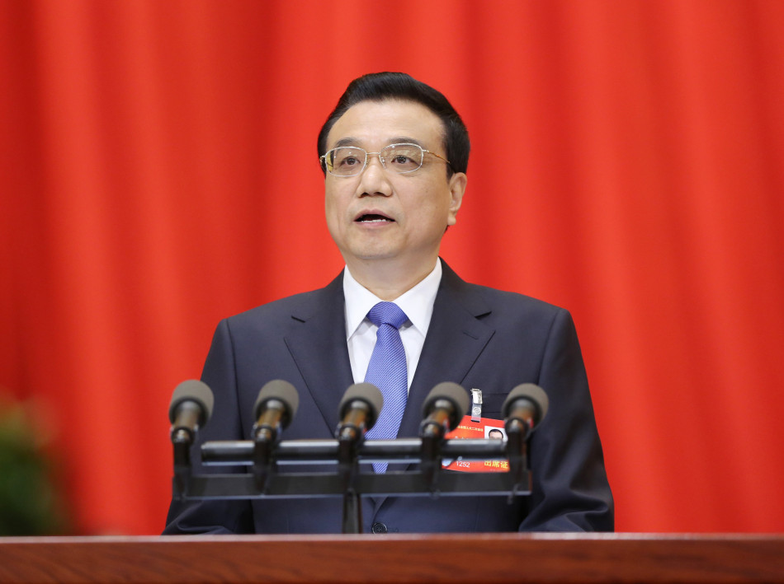
2015年3月6日：李克强作政府工作报告

Slide 16
2015政府工作报告解读
关键词１——稳增长调结构紧要之年
报告看点：
我国经济下行压力还在加大，发展中深层次矛盾凸显，今年面临的困难可能比去年还要大；坚持稳政策稳预期和促改革调结构“双结合”。
报告解读：
“紧要之年”的说法首次出现，表明稳增长是要务，实现稳增长来自向深化改革要动力、向调整结构要空间，推进牵一发动全身的重大改革。全国政协委员、国务院发展研究中心副主任刘世锦说，调速度但不减发展势头，更重要的是要形成与以往不同的增长结构和动力机制，改革需要花更大气力、有更大作为。

Slide 17
2015政府工作报告解读
关键词2——经济增长预期7%左右
报告看点：
经济增长预期７％左右，考虑了需要和可能，与全面建成小康社会目标相衔接，与经济总量扩大和结构升级的要求相适应，符合发展规律，符合客观实际。
报告解读：
７％左右与全面实现小康目标相衔接，如期实现２０２０年国内生产总值比２０１０年翻一番，要从现在开始仍需保持６．７％以上的年均增速。７％左右的速度也将更多地由服务业比重提升、小微企业活力来实现，保证更加充分的就业。全国人大代表、腾讯公司董事会主席马化腾说，产业结构调整和科技创新将优化经济发展质量，让经济增长更为持续、健康。

Slide 18
2015政府工作报告解读
关键词3——“双中高”目标
报告看点：
着眼于保持中高速增长和迈向中高端水平“双目标”。
报告解读：
全国政协委员、中国财政学会副会长贾康说，进入经济新常态首先是经济发展保持“中高速”，就是要速度趋稳，保持在合理区间运行；其次是结构调整优化，要推动产业结构迈向中高端，实现从“中国制造”到“中国智造”的升级。保持一个合理的增长速度，才能跨越“中等收入陷阱”，跻身中高等收入水平，最终实现全面建成小康社会的目标。

Slide 19
2015政府工作报告解读
关键词4——简政放权重头戏
报告看点：
继续把简政放权、放管结合作为改革的重头戏；今年再取消和下放一批行政审批事项，全部取消非行政许可审批；用政府权力的“减法”，换取市场活力的“乘法”。
报告解读：
近几年 ，国务院已相继取消和下放９批共７９８项行政审批事项。今年简政放权作为政府自我革命的“先手棋”和宏观调控的“当头炮”，将继续向纵深推进，未来要继续提高简政放权的“含金量”，减少政府对权力的“依恋”。同时要放管结合、探索加强事中事后监管新途径新办法。简政放权最终是为了给企业松绑，为创业提供便利，建立服务型政府。

Slide 20
2015政府工作报告解读
关键词5——经济体制改革纵深推进
报告看点：
多管齐下改革投融资体制；不失时机加快价格改革；推动财税体制改革取得新进展；围绕服务实体经济推进金融改革；深化国企国资改革。
报告解读：
全国政协委员、南开大学法学院副院长侯欣一表示，改革进入深水区，价格、国企、财税等是最难啃的几块“硬骨头”，必须将改革推向纵深。要着眼于长远发展的系统重构，必须加强各项改革措施的落地，让改革释放更多红利。

Slide 21
2015政府工作报告解读
关键词6——区域发展新空间
报告看点：
统筹实施“四大板块”（西部地区、东北地区、中部地区和东部地区）和“三个支撑带”战略组合；把“一带一路”建设与区域开发开放结合起来；推进京津冀协同发展；推进长江经济带建设。
报告解读：
区域经济协调发展，成为当前中国经济的新亮点和经济增长新抓手，各地之间通过公路网、铁路网连接而派生出的基础设施建设，以及互联网、信息消费、创意文化产业等，都派生出新的投资机会。既要给经济发展增添动力，也要留下蓝天绿水和“乡愁”。

Slide 22
2015政府工作报告解读
关键词7——农业现代化
报告看点：
坚持“三农”重中之重地位不动摇，加快转变农业发展方式，让农业更强、农民更富、农村更美。
报告解读：
当前，“三农”问题面临诸多挑战，核心在于如何用越来越少的土地、水和劳动力，生产数量更多、质量更好的农产品。“农业更强”关键靠科技提升、农业基础设施改善，靠培育更高素质的“新农民”。“农民更富”的突破口是创造条件，转移农村人口，同时让农业实现规模化、集约化经营。“农村更美”则在于既建设农村现代基础设施，同时保护好农村的生态环境、人文环境。

Slide 23
2015政府工作报告解读
关键词8——持续改善民生
报告看点：
立国之道，惟在富民。要以增进民生福祉为目的，加快发展社会事业，改革完善收入分配制度，千方百计增加居民收入，促进社会公平正义与和谐进步。
报告解读：
民生保障关乎百姓利益，是政府的重要职责。医疗体制改革加速推进，养老“并轨”改革落地、招考体制改革迅速出台、居民收入增速超过经济增速等成就有目共睹。全国人大代表、安徽省社科院研究员钱念孙说，尽管财政支出压力加大，但用于民生的比例达到７０％以上，这让更多百姓有更强的改革收获感。民生保障落实到位，要通过政府简政放权和构建完善的民生保障网来实现。

Slide 24
2015政府工作报告解读
关键词9——铁腕治污
报告看点：
环境污染是民生之患、民心之痛，要铁腕治理。
报告解读：
铁腕治理，一是环保法制建设，二是严格执法，三是发动群众，四是深入改革。新环保法实施，对大气污染防治法、水污染防治法进行修改，这都是加强环保法制建设的具体体现。但要让法律“长出牙齿”，还要严格执法，让违法者付出沉重代价。同时，动员广大群众监督各种违法排污行为，打一场针对污染的“人民战争”。

Slide 25
2015政府工作报告解读
关键词10——高压反腐
报告看点：
始终保持反腐高压态势，对腐败分子零容忍、严查处。对腐败行为，无论出现在领导机关，还是发生在群众身边，都必须严加惩治。
报告解读：
这两年掀起的反腐风暴，充分体现了中央坚决反腐的决心。目前反腐的难点一是腐败具有隐蔽性；二是在一些地方区域性腐败和领域性腐败交织，用人腐败和用权腐败共存，查处腐败任务艰巨；三是要如何通过制度建设让干部“不想腐”。下一步关键是要把权力关进笼子里，依法反腐。

Slide 26
目 录
一
“两会”背景
二
2015年政府工作报告
三
2015年“两会”对我们生活的影响

Slide 27
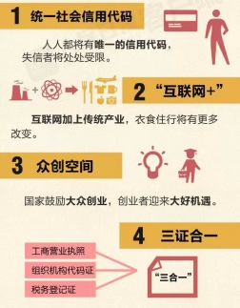
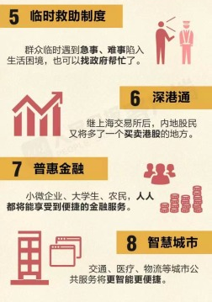
这些新词描绘新生活

Slide 28
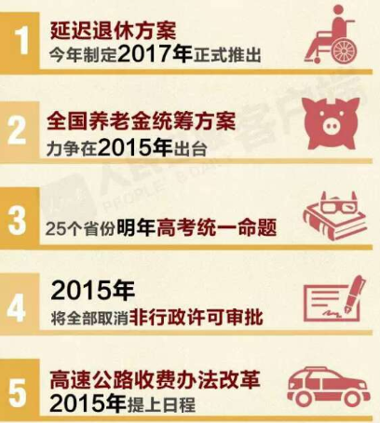
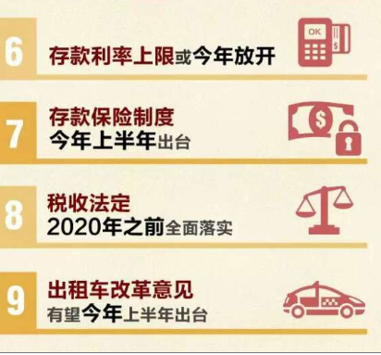
这些改革有了时间表
依法治国：开局之年立法推动改革

Slide 29
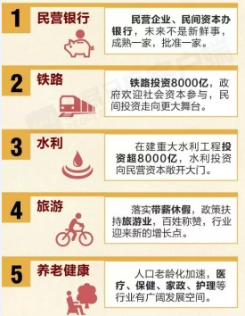
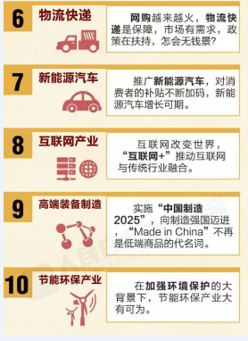
这些产业2015年钱景无限

Slide 30
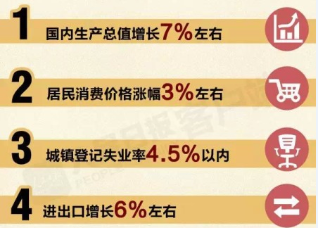
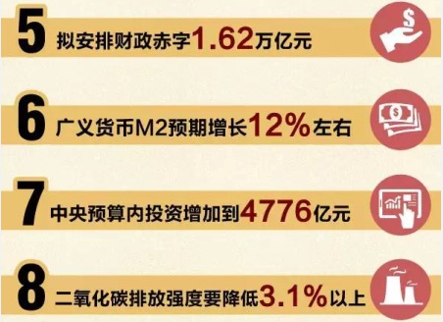
这些指标2015年将完成

Slide 31
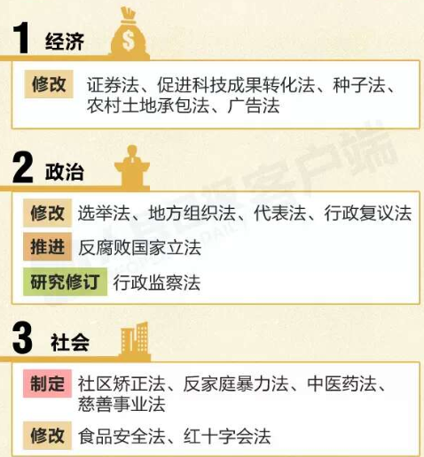
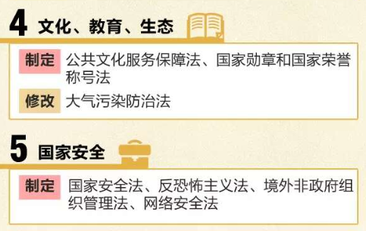
这些法律将影响你的生活

Slide 32
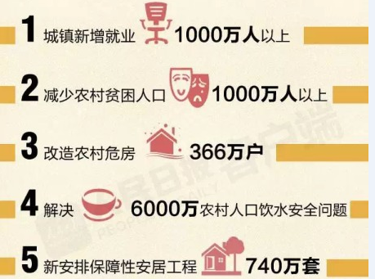
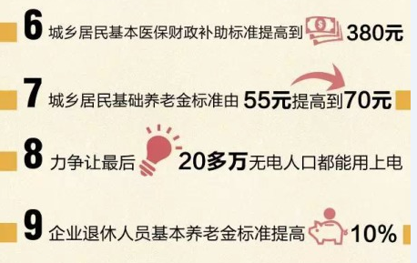
这些民生“红包”为你解忧

Slide 33
谢谢大家!

